Slide 1
Google ColabでDeep Learning
九州大学システム情報科学研究院
備瀬 竜馬

Slide 2
keras
Python で書かれた高水準のニューラルネットワークライブラリ
クラスタリング処理をsklearn.clusterのKmeans関数で簡単にできるように、処理を全部自分書くことなく、簡単にライブラリを使って利用できる

Slide 3
MNIST：タスク
数字（0～9）の手書き文字の画像を0～9の10クラスに分類する課題
入力：画像(28×28 pixel)
出力：クラス（0～9）
入力
画像
・・・
出力
クラス
(0～9)
0
1
2
3
4

Slide 4
MNIST：ネットワーク構造
ネットワークの構造
0 の尤度
1 の尤度
2 の尤度
Conv
Conv
Conv
FC（全結合）
FC（全結合）
3 の尤度
4 の尤度
5 の尤度
6 の尤度
7 の尤度
特徴量抽出
クラス分類
8 の尤度
9 の尤度

Slide 5
Keras のコーディングの流れ
データを用意
画像とそのクラスラベル
ネットワークモデルを構築
モデルにデータを学習させる
モデルを評価する

Slide 6
データの用意（1）
import keras
from keras.datasets import mnist
from keras.models import Sequential
from keras.layers import Dense, Dropout, Flatten
from keras.layers import Conv2D, MaxPooling2D
from keras import backend as K
batch_size = 128
num_classes = 10 # 0～9までの手書き文字
epochs = 8 # 訓練データを何回繰り返して学習させるのか
img_rows, img_cols = 28, 28 # image size
# 学習データとテストデータに分割したデータ
(x_train, y_train), (x_test, y_test) = mnist.load_data()
必要なライブラリ

Slide 7
データの用意（2）
# backendがTensorflowとTheanoで配列のshapeが異なるために2パターン記述
print(K.image_data_format())
if K.image_data_format() == 'channels_first':
# 1次元配列に変換
x_train = x_train.reshape(s_train.shape[0], 1, img_rows, img_cols)
x_test = x_test.reshape(x_test.shape[0], 1, img_rows, img_cols)
input_shape = (1, img_rows, img_cols)
else:
# 1次元配列に変換
x_train = x_train.reshape(x_train.shape[0], img_rows, img_cols, 1)
x_test = x_test.reshape(x_test.shape[0], img_rows, img_cols, 1)
input_shape = (img_rows, img_cols, 1)
# 入力データ[0, 1]の範囲に正規化
x_train = x_train.astype('float32')
x_test = x_test.astype('float32')
# 255で割ったものを新たに変数とする
x_train /= 255
x_test /= 255

Slide 8
データの用意（3）
print('x_train shape : ', x_train.shape)
print(x_train.shape[0], 'train samples')
print(x_test.shape[0], 'test samples')
# ラベルをOne-Hotベクトルで表現
"""
例えば、サンプルに対するターゲットが「5」の場合次のような形になります。
[0, 1, 2, 3, 4, 5, 6, 7, 8, 9]
[0, 0, 0, 0, 0, 1, 0, 0, 0, 0]
"""
y_train = keras.utils.to_categorical(y_train, num_classes)
y_test = keras.utils.to_categorical(y_test, num_classes)
# 学習時間を短くするため、講義用に小さいデータを作成（1000サンプル）
y_train_org = y_train
x_train_org = x_train
N = 1000
inds = range(N)
y_train = y_train[inds][:]
x_train = x_train[inds][:]
print(y_train.shape)

Slide 9
ネットワークの構築
# CNNネットワークの構築
model = Sequential()
# 3×3のカーネルサイズの2D Convolution layer
model.add(Conv2D(32, kernel_size=(3, 3),
activation='relu',
input_shape=input_shape)) model.add(Conv2D(64, (3, 3), activation='relu'))
model.add(Conv2D(64, (3, 3), activation='relu'))
model.add(Conv2D(64, (3, 3), activation='relu'))
model.add(MaxPooling2D(pool_size=(2, 2))) # max pooling layer
model.add(Flatten())
model.add(Dense(128, activation='relu')) # 全結合層
model.add(Dense(num_classes, activation='softmax'))
# 損失関数,最適化関数,評価指標を指定してモデルをコンパイル
model.compile(loss=keras.losses.categorical_crossentropy,
optimizer=keras.optimizers.Adadelta(),
metrics=['accuracy'])

Slide 10
Model の学習
# モデルの学習
model.fit(x_train, y_train,
batch_size=batch_size,
epochs=epochs,
verbose=1,
validation_data=(x_test, y_test))

Slide 11
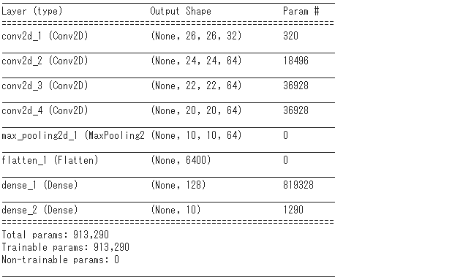
Modelの概要
# モデルの概要を表示
model.summary()

Slide 12
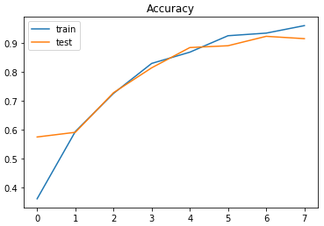
# モデルの評価
# モデルの評価
score = model.evaluate(x_test, y_test, verbose=0)
print('Test loss:', score[0])
print('Test accuracy:', score[1])
import matplotlib.pyplot as plt
# 学習をグラフ化（正解率）
acc = model.history.history['acc']
val_acc = model.history.history['val_acc']
Test loss: 0.2760849190503359
Test accuracy: 0.9158

Slide 13
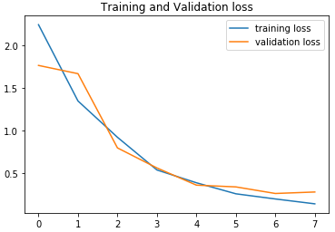
# モデルの評価
# Loss Plot
loss = model.history.history['loss']
val_loss = model.history.history['val_loss']
plt.plot(loss ,label = 'training loss')
plt.plot(val_loss, label= 'validation loss')
plt.title('Training and Validation loss')
plt.legend()
plt.show()

Slide 14
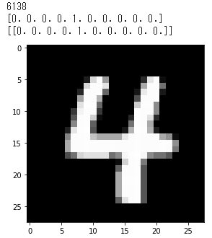
1サンプルごとにクラス予測
# 1つのサンプルデータを用いてテスト
from skimage import io
import numpy as np
import random
# test dataをランダムに取得
ind = np.int16(np.round(random.random()*x_test.shape[0]))
print(ind)
x_sample = x_test[ind]
y_sample = y_test[ind]
# 画像を可視化
x_sample2 = x_sample.reshape(x_sample.shape[0], x_sample.shape[1])
print(y_sample)
io.imshow(x_sample2)
# 予測関数入力用に変形
x_sample = x_sample.reshape(1, img_rows, img_cols, 1)
# ネットワークによる予測
expect = model.predict(x_sample)
print(np.round(expect))
ランダムID
正解
予測

Slide 15
演習問題１
Conv層を一つずつ変えて、精度の違いを比べよ
Conv層：1層
Conv層：2層
Conv層：3層
Conv層：4層
Conv層：5層
Conv層：6層

Slide 16
演習問題２
クラスを奇数・偶数の2ラベル認識問題として学習し、精度評価を行え。
クラス１：１、３、５
クラス２：２，４、６

